Slide 1
Ecomobilité
Marcassine finie au 01/01/2016
Maintenue depuis 2014 pour le Pers
Faible nombre d’utilisateurs
AMU inscription obligatoire
Egalement supprimée au 1W avec fréquentation supérieure

Slide 2
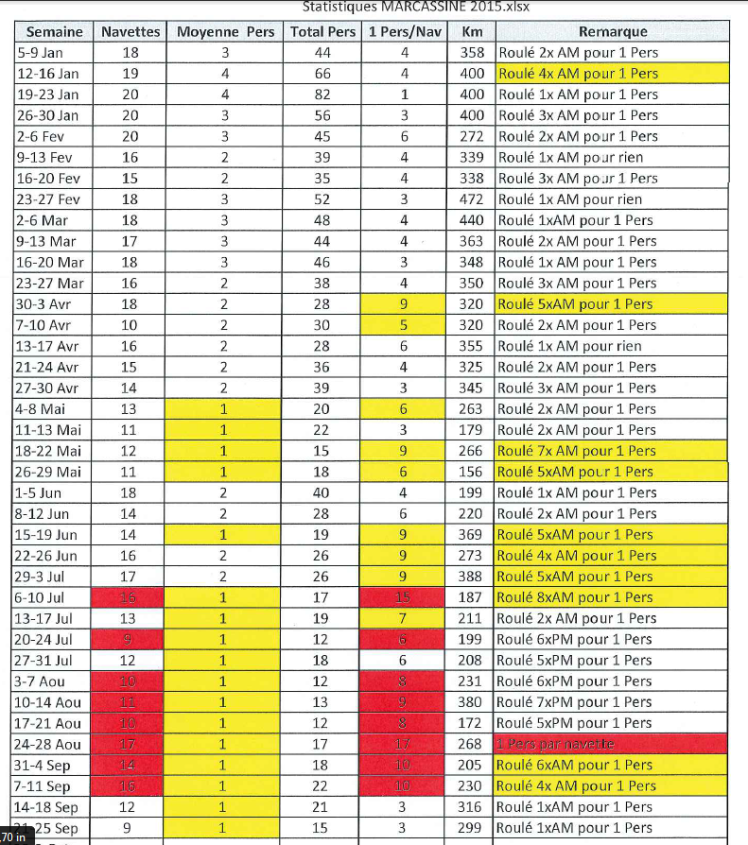

Slide 3
1W

Slide 4
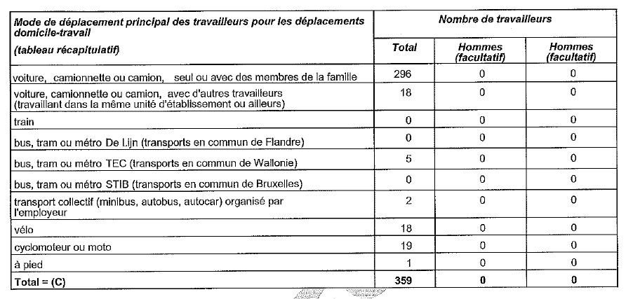
Enquête fédérale 2014 (bisannuelle) Base Offenberg

Slide 5
Solution = covoiturage
23 Nov : site covoiturage Mov Ctl Gp
Forum page Mobilité Intranet 2W Tac
Publicité : e-news + lien Intranet Défense & 2W Tac (AMU)
http://intranet.mil.intra/sites/Ops/SptAtDef/MTCC/ECOMOB/Carpooling/Pages/liste-des-quartiers.aspx

